Slide 1
LA BANCA DATI ANCI-CONAI
PRESENTAZIONE XIV RAPPORTO RACCOLTA DIFFERENZIATA E RICICLO 2024
Antonello Antonicelli Coordinatore Struttura tecnica ANCI-CONAI
Roma, 13 Marzo 2024

Slide 2
Principali contenuti del XIV Rapporto Banca Dati ANCI CONAI – Dati 2023
Accordo ANCI – CONAI
diffusione delle Convenzioni con i Consorzi di filiera CONAI
Comuni e soggetti convenzionati
raccolte conferite
corrispettivi riconosciuti.
Dati regionali sulla raccolta dei rifiuti urbani
composizione merceologica della raccolta differenziata intercettata
raccolte totali e percentuale raccolta differenziata

Slide 3
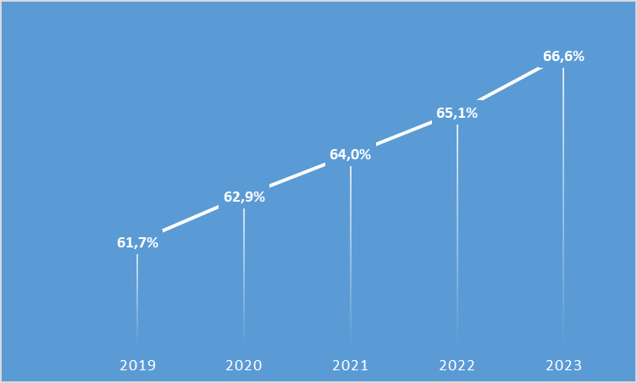
DATI DELLE REGIONI 2023: produzione rifiuti e RD%
Aumenta la produzione di rifiuti urbani
L’analisi dei dati evidenzia nel 2023 una crescita della produzione nazionale totale dei rifiuti urbani (RU), che si attesta a circa 29,289 milioni di tonnellate (+1% rispetto al 2022).
La produzione di rifiuti urbani pro capite media è pari di 496 kg/abitante (+1%).
Cresce la percentuale di raccolta differenziata
I Comuni italiani hanno raggiunto una RD% media pari al 66,6%: incremento di quasi 5 punti percentuali rispetto al 2019m dell’1,5% sul 2022.
Migliorano i modelli organizzativi delle raccolte differenziate.

Slide 4
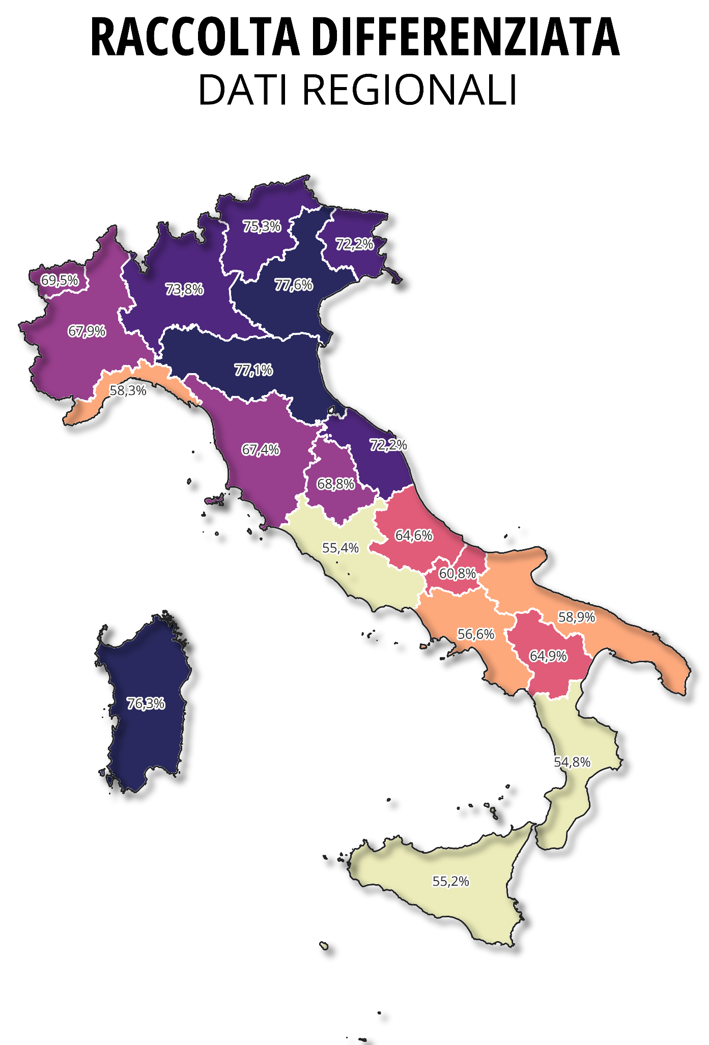
RD%
11 Regioni hanno pienamente conseguito l’obiettivo del 65% di raccolta differenziata.
In ritardo Liguria al Nord, Lazio al Centro.
Nel Mezzogiorno, invece, solo Abruzzo e Basilicata sono prossime al target di raccolta (64,6% e 64,9%).
Veneto (77,6%), Emilia-Romagna (77,1%) e Sardegna (76,3%) si confermano le Regioni più virtuose.

Slide 5
TOTALE RU
Rispetto al 2022 l’intercettazione media pro capite dei rifiuti urbani totali cresce di un punto percentuale; media nazionale 496 kg/abitante.
In Emilia-Romagna e Valle d’Aosta la raccolta supera i 600 kg pro capite.
La produzione totale di rifiuti è inferiore a 400 kg/ab solo in Calabria, Basilicata e Molise.

Slide 6
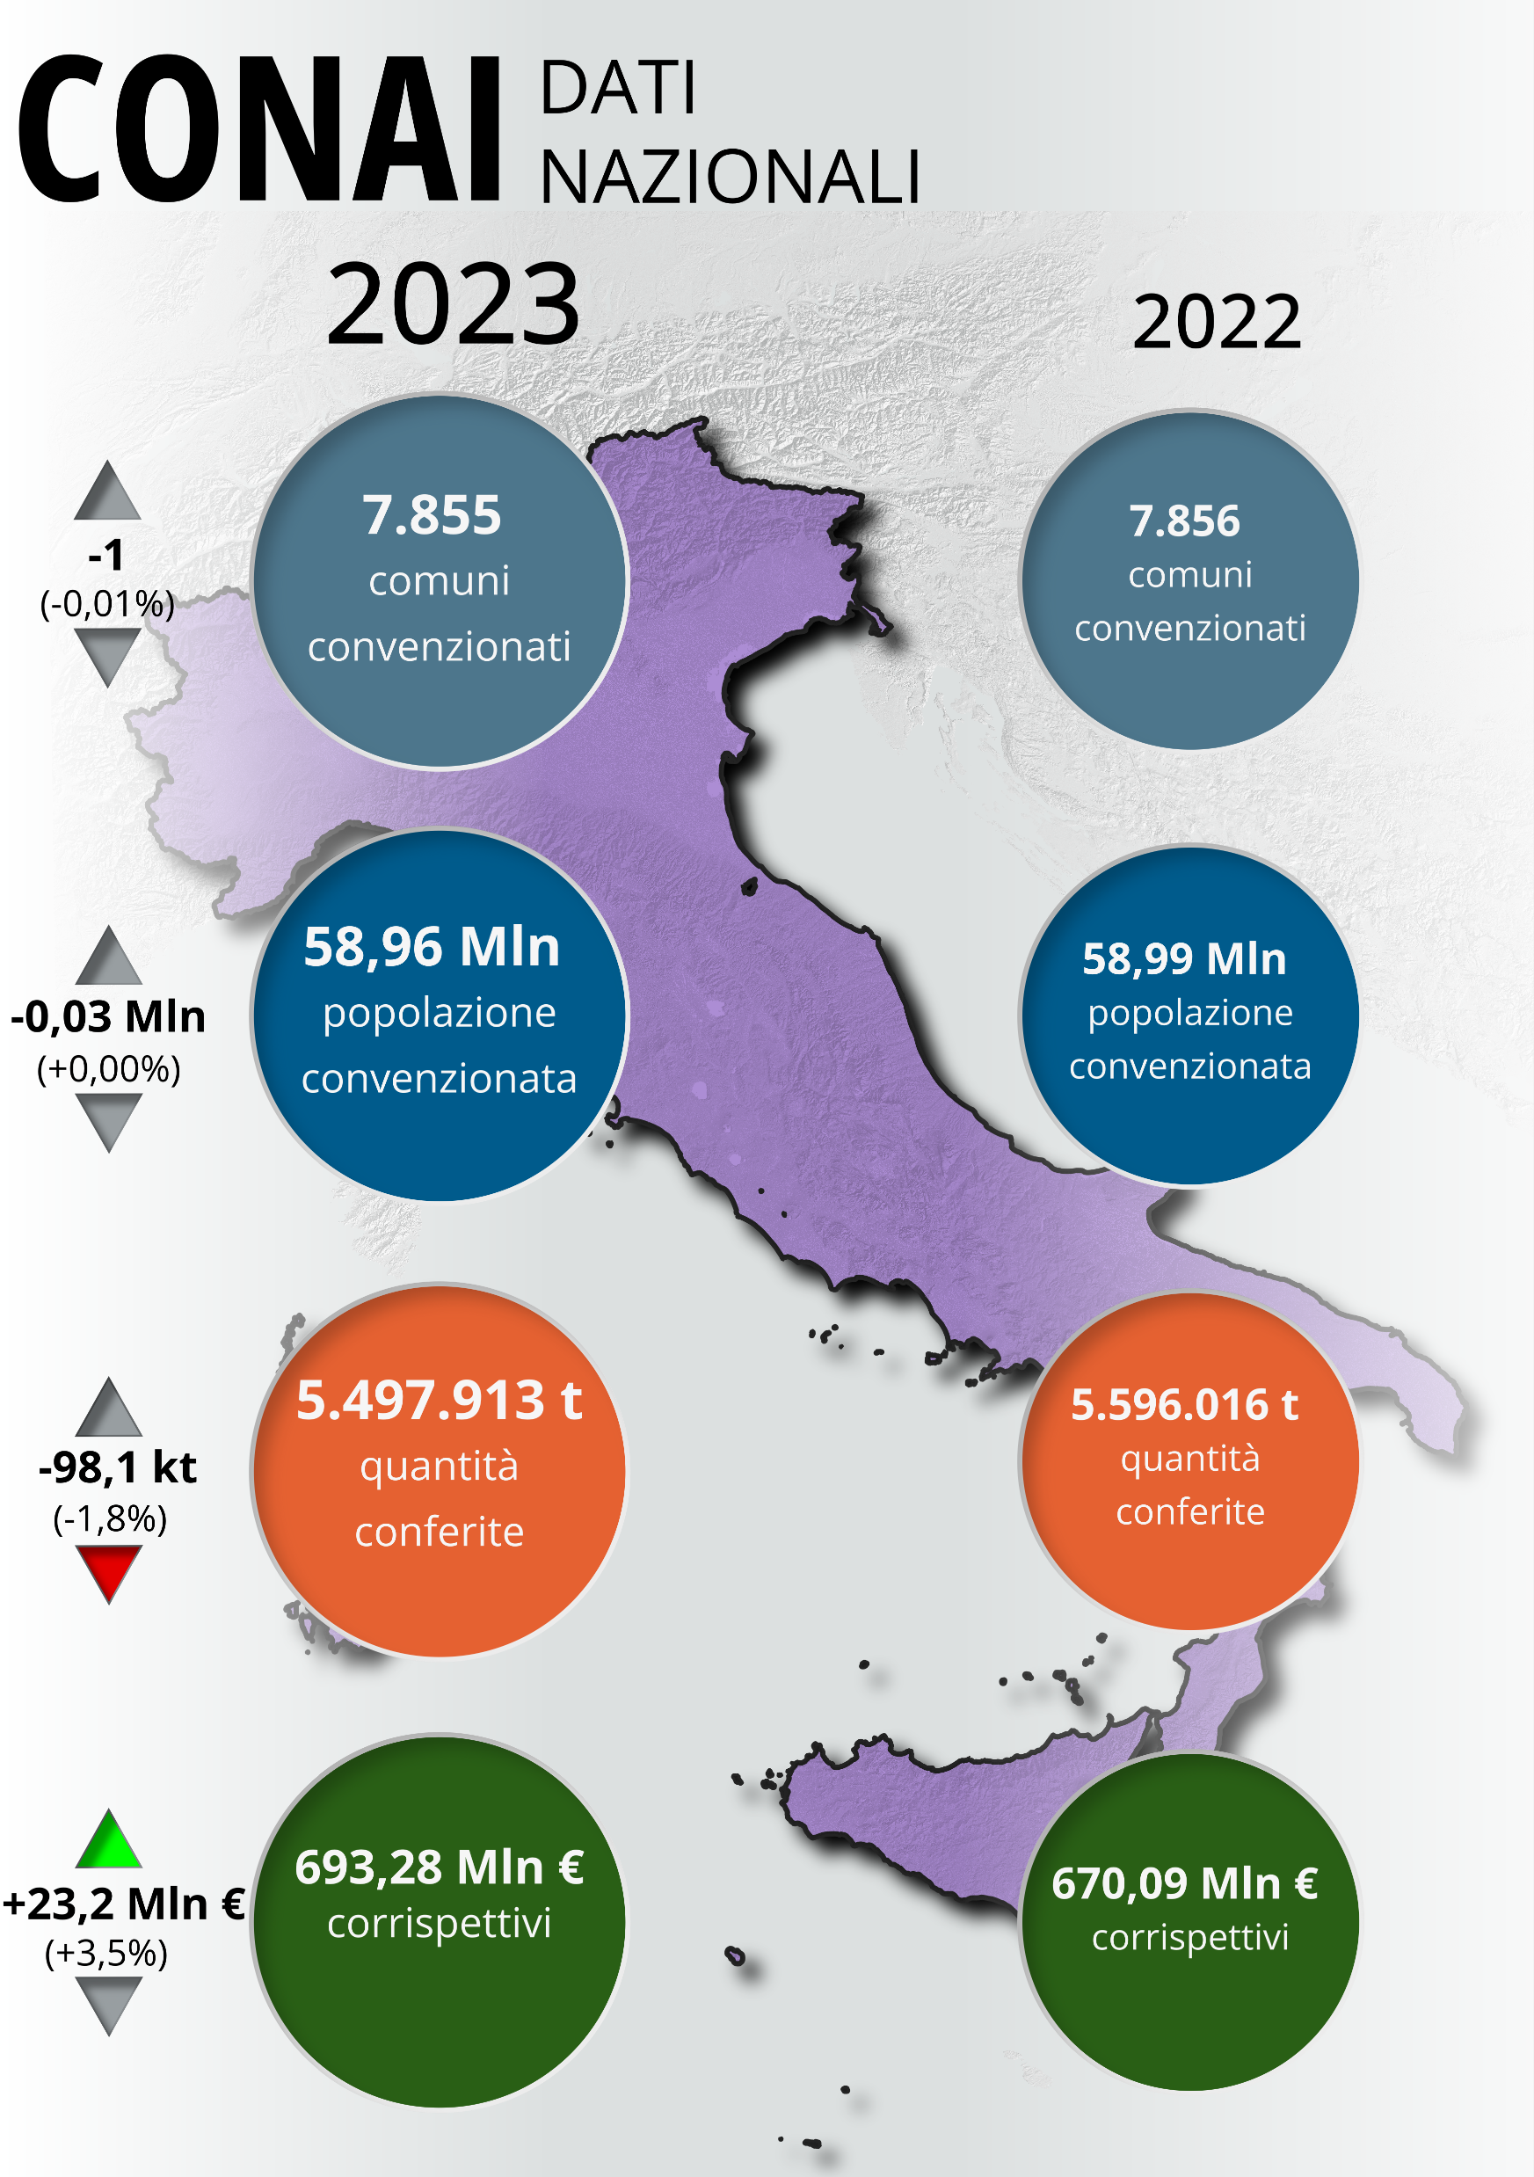
Risultati Accordo ANCI CONAI 2023
Comuni coperti da convenzione
Popolazione coperta da convenzione
Quantità gestite
Corrispettivi riconosciuti

Slide 7
Comuni coperti da convenzione per Consorzio
ANNO 2023
Consorzio di filiera | Comuni coperti da convenzione | % sul totale | Var. % 2023 vs. 2022
RICREA | 5.966 | 75,5% | -2,0%
CiAl | 5.482 | 69,4% | -3,1%
Comieco | 7.109 | 90,0% | 2,9%
COREPLA | 7.402 | 93,7% | -0,5%
Biorepack | 4.626 | 58,5% | 23,5%
CoReVe | 7.034 | 89,0% | -6,8%
Stabile il dato per COREPLA
In leggero calo il numero di Convenzionati RICREA e CiAl Consistente flessione per CoReVe
In crescita Comieco e soprattutto Biorepack

Slide 8
Quantità gestite dai Consorzi di filiera CONAI (ton)
Anno 2023
Consorzio di filiera | Quantità (t) | % sul totale | Variazione % 2023 - 2022
RICREA | 144.375 | 2,63% | 9,86%
CiAl | 16.254 | 0,30% | 2,11%
Comieco | 2.349.866 | 42,74% | 17,67%
COREPLA | 1.284.002 | 23,35% | -0,61%
Biorepack | 43.859 | 0,80% | 4,28%
CoReVe | 1.659.557 | 30,19% | -21,65%
TOTALE | 5.497.913 | 100,00%
Nel 2023 ai Consorzi sono state conferite circa 5.5 milioni di tonnellate di materiali (incluso il flusso Biorepack), contro i 5,6 milioni di tonnellate del 2022.
Oltre il 96% dei quantitativi totali è costituito dai flussi di carta, vetro e plastica.
Stabile COREPLA
In crescita rispetto al 2022 i materiali conferiti ai Consorzi Comieco (+17,7%), RICREA (+9,9%), Biorepack (+4,3%) e CiAl (+2,1%).
In sensibile contrazione CoReVe (-21,7%)

Slide 9
Quantità gestite dai Consorzi di filiera CONAI (ton)
Anni 2019-2023
Consorzio di filiera | 2019 | 2020 | 2021 | 2022 | 2023 | ∆ % 2023 vs 2019
RICREA | 196.519 | 208.567 | 158.143 | 131.412 | 144.375 | -26,53%
CiAl | 18.536 | 17.133 | 16.859 | 15.600 | 16.254 | -14,60%
Comieco | 2.042.916 | 2.441.912 | 2.515.698 | 1.996.960 | 2.349.866 | 15,03%
COREPLA | 1.378.384 | 1.305.465 | 1.305.485 | 1.291.850 | 1.284.002 | -6,85%
CoReVe | 2.052.662 | 2.103.531 | 2.133.914 | 2.118.135 | 1.659.557 | -19,15%
TOTALE | 5.689.017 | 6.076.608 | 6.130.099 | 5.553.957 | 5.454.054 | -4,1%
Rilegno* | 676.438 | 638.205 | 100.836
Biorepack |  |  |  | 42.059 | 43.859
TOTALE COMPLESSIVO | 6.365.455 | 6.714.813 | 6.230.935 | 5.596.016 | 5.497.913
*Dato 2021 riferito al solo I bimestre
Negli anni 2019-2022 si evidenzia una contrazione delle raccolte complessive conferite a tutti i Consorzi CONAI, salvo per Coreve.
Nel 2023 inversione di tendenza: crescita diffusa, flessione del vetro.
La Carta è l’unica filiera che cresce nel quinquennio: + 17,7% rispetto al 2022, + 15% sul 2019

Slide 10
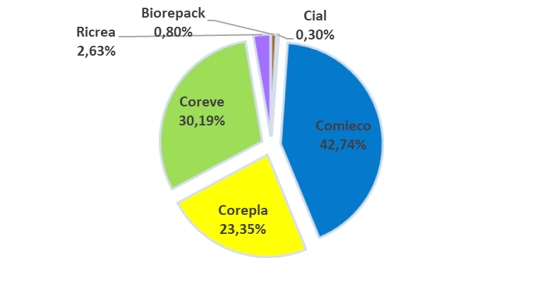
Quantità gestite dai Consorzi di filiera CONAI – PESO PERCENTUALE
Anno 2023

Slide 11
Corrispettivi riconosciuti dai Consorzi di filiera CONAI
Anno 2023
Consorzio di filiera | Corrispettivi (€) | % sul totale | Var. % 2022 vs 2021
RICREA | 14.141.726 | 2,04% | 10,49%
CiAl | 9.838.965 | 1,42% | -0,70%
Comieco | 192.124.124 | 27,71% | 4,92%
COREPLA | 375.417.135 | 54,15% | 9,16%
Biorepack | 9.431.008 | 1,36% | 3,94%
CoReVe | 92.322.263 | 13,32% | -17,04%
TOTALE | 693.275.221 | 100,00%
Nel 2023 i corrispettivi totali riconosciuti ai Convenzionati dai Consorzi di filiera hanno superato i 693 M€ (+23 milioni sul 2022).
Il 54% dei corrispettivi totali è stato riconosciuto per le raccolte della plastica; insieme a carta e vetro rappresentano oltre il 95% di tutti i corrispettivi erogati dal sistema CONAI.
Le filiere che registrano il maggiore incremento dei corrispettivi totali sul 2022 sono acciaio (+10,5%) e plastica (+9,2%), quindi carta (+4,9%) e bioplastica (+3,9%).
In linea con lo scorso anno l’alluminio (-0,7%).
In diminuzione il vetro (-17%).

Slide 12
Corrispettivi riconosciuti dai Consorzi di filiera CONAI
Anni 2019-2023
Consorzio di filiera | 2019 | 2020 | 2021 | 2022 | 2023 | Var. % 2023 vs 2019
RICREA | 17.180.807 € | 18.619.410 € | 14.510.458 € | 12.799.124 € | 14.141.726 € | -17,69%
Cial | 7.743.978 € | 7.601.780 € | 9.268.015 € | 9.850.952 € | 9.838.965 € | 25,18%
Comieco | 120.015.739 € | 156.921.601 € | 218.241.084 € | 183.123.451 € | 192.124.124 € | 60,08%
Corepla | 370.757.766 € | 359.265.780 € | 344.238.514 € | 343.903.255 € | 375.417.135 € | 1,26%
Coreve | 83.632.102 € | 86.024.507 € | 101.906.459 € | 111.284.694 € | 92.322.263 € | 10,39%
TOTALE | 599.330.392 € | 628.433.078 € | 688.164.530 € | 660.961.477 € | 683.844.213 € | 14,10%
Rilegno | 2.667.091 € | 2.522.582 € | 394.887 €
Biorepack |  |  |  | 9.073.497 € | 9.431.008 €
TOTALE COMPLESSIVO | 601.997.483 € | 630.955.660 € | 688.559.417 € | 670.034.974 € | 693.275.221 €
Considerando le filiere di alluminio, carta, plastica, vetro e acciaio, nel quinquennio 2019-2023 l’incremento complessivo dei corrispettivi erogati dai Consorzi di filiera supera il 14%.
Crescono soprattutto i corrispettivi erogati da Comieco (+60,1%) e Cial (+25,2%).

Slide 13
Corrispettivi riconosciuti dai Consorzi di filiera CONAI – PESO PERCENTUALE
Anno 2023

Slide 14
Conclusioni
Nel 2023 in Italia è stata raggiunta una percentuale complessiva di raccolta differenziata pari al 66,6%: +5% rispetto al 2019 e +1,5% sul 2022, segno di un deciso miglioramento sia dei modelli organizzativi delle raccolte differenziate sia della capacità di intercettazione dei rifiuti urbani. 11 Regioni superano la soglia del 65%.
La produzione media di rifiuti urbani totali è pari a 496 kg/abitante.
Nel 2023 si registra un calo delle quantità complessive conferite ai Consorzi di filiera, a fronte di un aumento dei corrispettivi erogati, sia in riferimento al 2022 sia considerando l’ultimo quinquennio.
La quantità totale di materiali conferiti ai Consorzi nel 2023 è stata pari a poco meno di 5,5 milioni di tonnellate (quasi 100 mila t in meno rispetto al 2022).
I corrispettivi totali riconosciuti ai Convenzionati hanno un andamento crescente nel quinquennio 2019-2023, superando i 693 milioni di euro del 2023.
Per effetto dell’attività di revisione degli Allegati Tecnici per quasi tutti i Consorzi negli ultimi 5 anni si registra una crescita del valore dei corrispettivi erogati.

Slide 15
GRAZIE
Associazione Nazionale Comuni Italiani Consorzio Nazionale Imballaggi
www.anci.it www.conai.org
www.bancadatianciconai.it
www.osservatorioraccoltadifferenziata.it
Per informazioni e supporto sull’Accordo Quadro: strutturatecnica@anci.it

